Slide 1
第8章 常用半导体器件
本章要点
本章主要讨论半导体二极管、三极管、场效应管的结构、工作原理、伏安特性、主要参数及应用。重点掌握器件的伏安特性及应用，为后续放大电路的分析打下基础 。

Slide 2
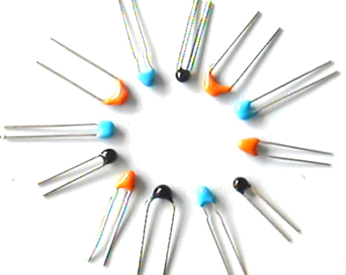
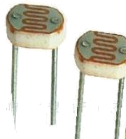
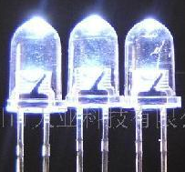
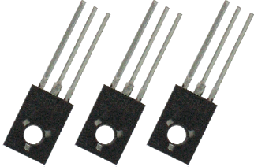
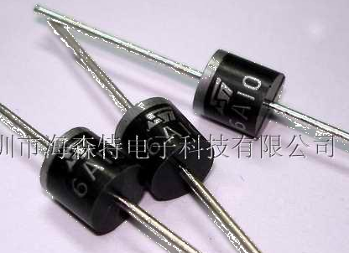
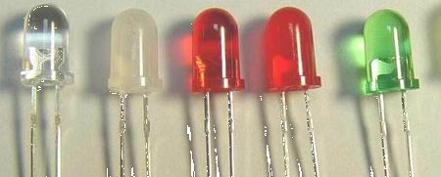
为什么半导体器件是现代电子线路的基础器件？
你知道吗
由于半导体器件具有体积小、重量轻、使用寿命长、反应迅速、灵敏度高、工作可靠、耗能低等优点。

Slide 3
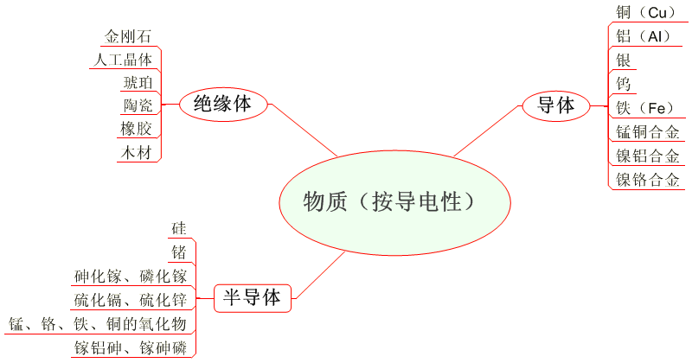
8.1 半导体
根据物体导电能力(电阻率)的不同，把自然界的划分成导体、绝缘体和半导体

Slide 4
半导体的导电特性
热敏性：对温度敏感，如热敏电阻
光敏二极管
光敏电阻
半导体的特性
光敏性：对光照敏感，如光电管、光敏电阻、光电池
杂敏性：对杂质敏感，如半导体器件

Slide 5
纯净的半导体导电能力和绝缘能力都很差，但其具有如下的特性：
（1）热敏性：
（2）光敏性：
（3）杂质效应：
正是由于半导体的杂质效应，才出现了半导体器件和
电子技术的飞速发展。

Slide 6
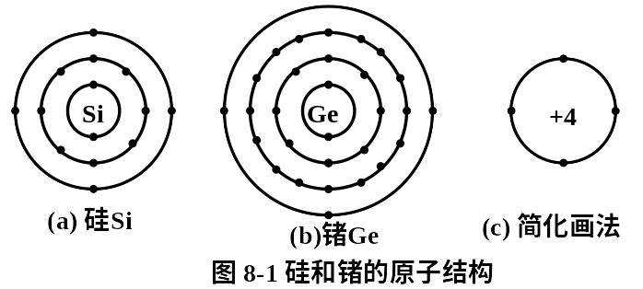
8.1.1 本征半导体
本征半导体：完全纯净的、由单一元素组成、具有晶格结构的半导体 。
最常用的半导体材料是硅和锗，它们都是四价元素，其原子结构示意图如图8-1(a)、(b)所示，简化示意图如图8-1(c)所示。

Slide 7
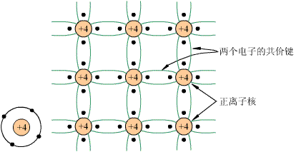
自由电子
光照
空穴
本征激发
本征半导体的共价键结构
价电子
自由电子和空穴成对出现

Slide 8

复合运动
填补
说明：半导体中有两种电流：自由电子电流和空穴电流，这是和导体导电本质区别。且由于自由电子和空穴成对出现，故对外不显电性。

Slide 9

在一定温度下：
本征激发和复合运动达到
——动态平衡
温度越高，载流子的数目越多，导电能力越强。

Slide 10
8.1.2 N型半导体和P型半导体
在本征半导体中，由于载流子的数目很少，故导电能力很弱。如果在其中掺入某些微量的其他元素，会出现什么情况呢？

Slide 11
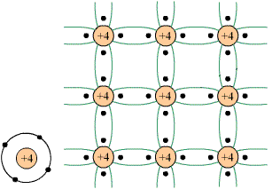
N型半导体和P型半导体
自由电子为多数载流子，空穴为少数载流子，故N型半导体也
称为电子型半导体，磷原子也称为施主杂质
1．N型半导体
在硅或锗的本征半导体中掺入微量的5价磷（P）元素，则形成N型半导体。
自由电子
掺入
+5
+5
在外电场的作用下，形成较大的电子电流和很小的空穴电流。

Slide 12
2．P型半导体
空穴为多数载流子，自由电子为少数载流子，故P型半导体也
称为空穴型半导体，硼原子也称为受主杂质
在硅或锗的本征半导体中掺入微量的3价硼（B）元素，则形成P型半导体。
掺入
填补
+3
+3
在外电场的作用下，形成较大的空穴电流和很小的电子电流。

Slide 13
注：
(1)不管是P型还是N型半导体，尽管其各有一种载流子占多数，但整个半导体仍然是电中性的。正负离子不能移动，不能参与导电。由于掺杂后的半导体中载流子的浓度大大增加，故导电能力将显著增强。只要在本征半导体中掺入百万分之一的杂质，其导电能力将增加一百万倍。
(2)在杂质半导体中，多子的浓度由杂质含量决定，与温度无关；少子的浓度主要由本征激发决定，对温度的变化非常敏感。所以温度是影响半导体器件性能的一个重要因素。

Slide 14
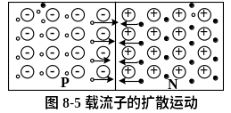
8.2 PN结及单向导电性
8.2.1 PN结的形成
单一的杂质半导体，只能用来制造电阻器件。如果使用特殊的掺杂工艺，在一块N型半导体基片上加工出一个P型区，P型和N型交界处会发生什么现象呢？又有何种特性？
1.载流子的扩散运动
如图8-5所示。

Slide 15
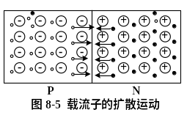
少子
由于浓度差：
P区的空穴要向N区移动
N区的电子也向P区移动
在运动过程中两者相遇，复合而消失。
多子
由于浓度差而引起的载流子的运动叫扩散运动。

Slide 16
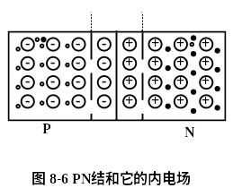
2.内电场的建立
多子的扩散、电子空穴的复合，使在交界处出现：
——无载流子的耗尽层
留下不能移动的正离子和负离子，形成空间电荷区。
空间电荷区
产生了一个由正离子指向负离子的内电场。
内电场

Slide 17
3.内电场对载流子运动的作用
空间电荷区
对多子的扩散运动——阻碍（阻挡层）
对少子的漂移运动——加强
少子在电场力作用下的运动——漂移运动。
内电场

Slide 18
4.PN结的形成
开始时，扩散运动强，这使空间电荷区增宽、内电场增强。同时也加速了少子的漂移运动，漂移运动使内电场减弱。这又将导致多子扩散运动的加强。
空间电荷区
当多子的扩散运动和少子的漂移运动达到动态平衡时，空间电荷区的宽度不再变化，形成了稳定的空间电荷区即PN结 。
内电场

Slide 19
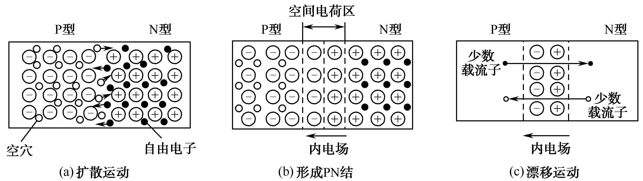

Slide 20
总结：PN结外加正向电压时，PN结电阻很小，正向电流很大，PN结正向导通，电流方向从P型区流向N型区；
PN结外加反向电压时，PN结电阻很大，反向电流很小，近似为零，PN结反向截止。PN结的这种特性称为单向导电性。

Slide 21
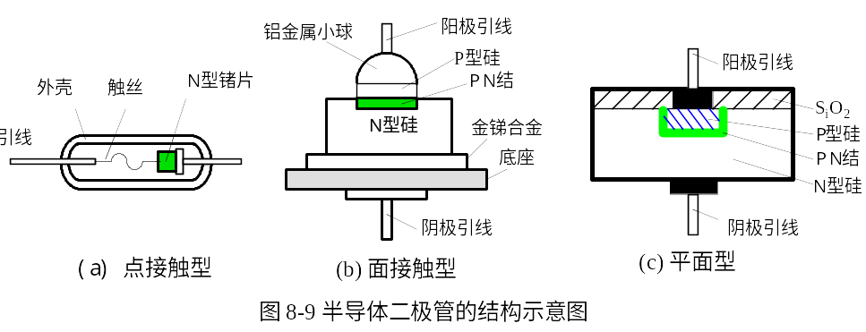
8.3 半导体二极管
8.3.1 基本结构
在一个PN结的两端，各引出一个电极，并用外壳封装，就构成了一个半导体二极管即晶体二极管。二极管分为点接触型、面接触型和平面型三种。如图8-9所示。

Slide 22
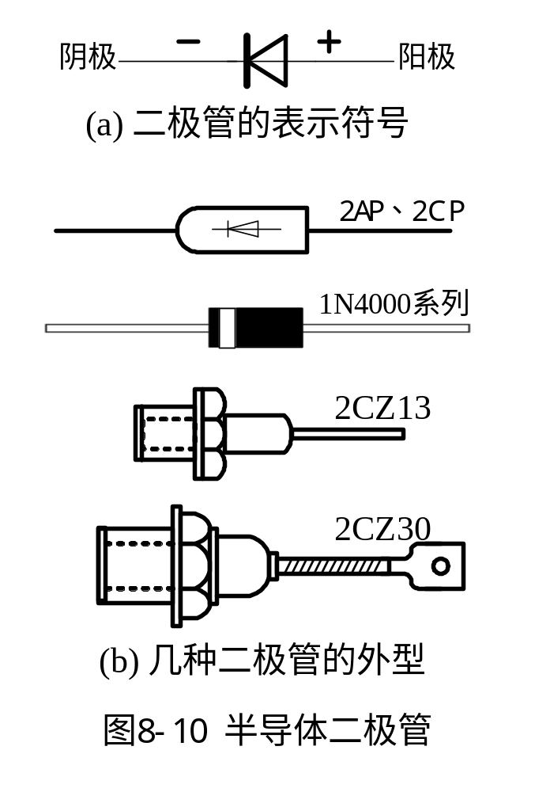
1.点接触型：
结面积、结电容小；适用高频小电流场合。用于检波、开关电路
2.面接触型：
结面积、结电容大；适用于低频大电流场合。用于整流电路
3.平面型：
特制的硅二极管，性能稳定。可用于开关、脉冲、高频电路

Slide 23
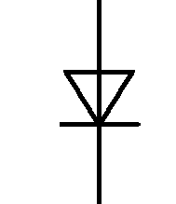
8.3.2 伏安特性
1.正向特性
（1）死区及死区电压
+
当外加正向电压小于某值时，正向电流很小，几乎为零，此段称为死区，对应电压为死区电压。
-
死区电压
硅管：0.5V
锗管：0.1V
（2）正向导通及导通电压
当外加正向电压大于死区电压时，正向电流增长很快，二极管正向导通，对应电压为导通电压。
导通电压
硅管：0.6~0.7V
二极管的伏安特性
锗管：0.2~0.3V

Slide 24
2.反向特性
（1）反向截止区
当二极管加反向电压并小于某电压（击穿电压）时，由少数载流子的漂移运动形成很小的反向电流，硅管为nA级，锗管为μA级，故二极管反向截止。
注意：反向电流的特点
一、它随温度的升高增长很快；
-
二、反向电流与反向电压的大小无关，基本不变称它为反向饱和电流。
+
（2）反向击穿区
二极管的伏安特性
当反向电压增加到击穿电压时，反向电流将突然增大，二极管的单向导电性被破坏，二极管反向导通，造成不可恢复的损坏。

Slide 25
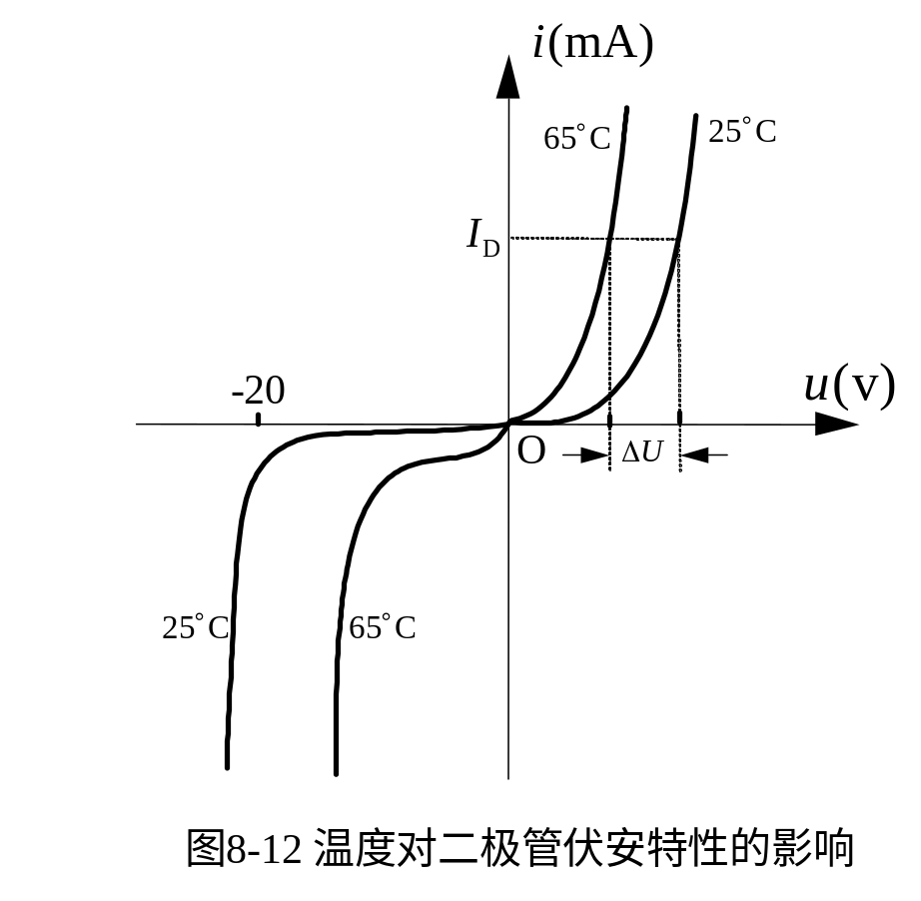
3. 温度特性：
温度升高：
PN结变薄、死区电压下降
正向特性左移，反向特性下移
反向电流越大，管子的温度稳定性越差。
硅管优于锗管

Slide 26
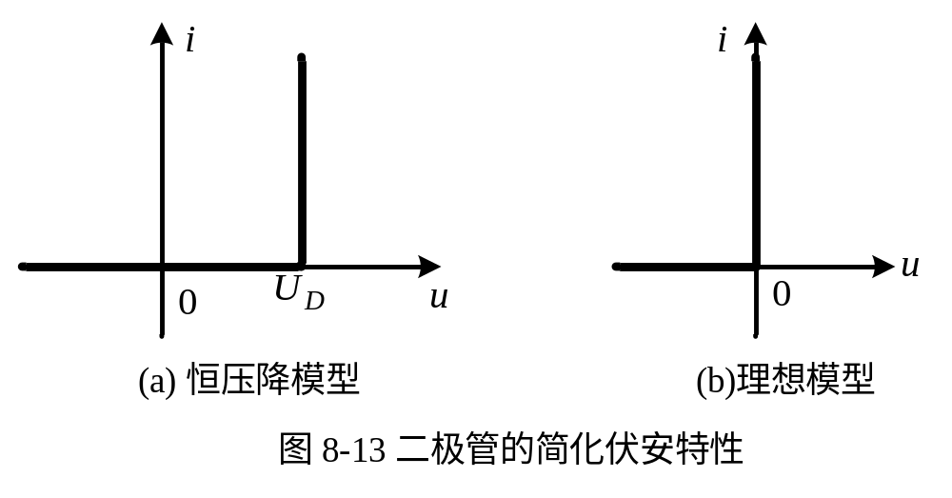
4. 理想化处理：
A）恒压降模型
u>UD时，二极管导通，且u＝UD
u<UD时，二极管截止，i＝0
B）理想模型
u>0时，二极管导通，且u＝0
u<0时，二极管截止，i＝0

Slide 27
8.3.3 主要参数
为了正确使用二极管，除了理解其伏安特性之外，还要掌握其相应的参数，以便选择二极管。
1．最大整流电流I_{FM}
I_{FM}二极管长时间正向导通时，允许流过的最大正向平均电流。在使用时不能超过此值，否则将因二极管过热而损坏。
2．反向峰值电压U_{RM}
U_{RM}是指二极管反向截止时允许外加的最高反向工作电压，U_{RM}的数值大约等于二极管的反向击穿电压U_{BR}的一半，以确保管子安全工作。
3．反向峰值电流I_{FM}
I_{RM}是指在常温下二极管加反向峰值电压U_{RM}时，流经管子的电流。它说明了二极管质量的好坏，反向电流大说明它的单向导电性差，而且受温度影响大 。硅管比锗管的反向电流小。

Slide 28
8.3.4 应用举例
由于半导体二极管具有单向导电性，因而得到了广泛应用。在电路中，常用来作为整流、检波、钳位、隔离、保护、开关等元件使用。
【例1】二极管电路如图 (a)和(b)所示，试分析二极管的工作状态和它们所起的作用。设二极管为理想二极管。

Slide 29


【例1】二极管电路如图 (a)和(b)所示，试分析二极管的工作状态和它们所起的作用。设二极管为理想二极管。
【解】
(1)在图(a)所示电路中，移开二极管，求两端电位，即
二极管阳极电位高于阴极电位，是正偏，二极管处于导通状态，相当短路，使U_{o}=12V，起钳位作用。

Slide 30


【例1】二极管电路如图 (a)和(b)所示，试分析二极管的工作状态和它们所起的作用。设二极管为理想二极管。
【解】
(2)在图(b)所示电路中，移开二极管，求两端电位，即
二极管阳极电位低于阴极电位，是反偏，二极管处于截止状态，相当开路，使U_{o}=6V，起隔离作用。

Slide 31

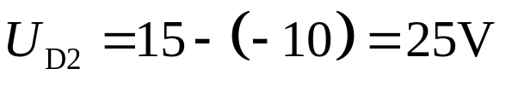
【例2】在如图所示电路中，试分析二极管VD₁和VD₂的工作状态，并求输出电压U_{o}之值。设二极管为理想二极管。
在如图所示电路中，移开两个二极管，并求它们两端阳极到阴极的电位差，即
【解】
由于VD₂两端电压高于VD₁，故其优先导通。使得U_{o}= -10V，使VD₁反偏。故VD₂起钳位作用，VD₁起隔离作用，隔离了+10V电源。

Slide 32
【例3】在如图所示电路中，已知U_{S} = 5V，u_{i}= 10sinωt V，试画出输出电压u_{o}的波形。设二极管为理想二极管。
【解】
起限幅作用
VD导通
VD截止

Slide 33
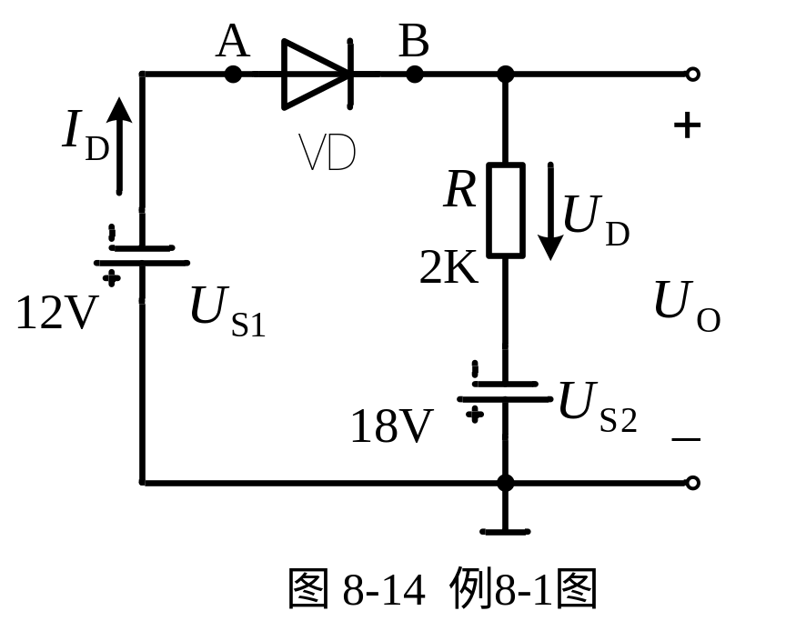
例8-1 二极管电路如图8-14所示，试计算回路中的电流I_{D}及输出电压U_{O}。设二极管为理想二极管。

Slide 34
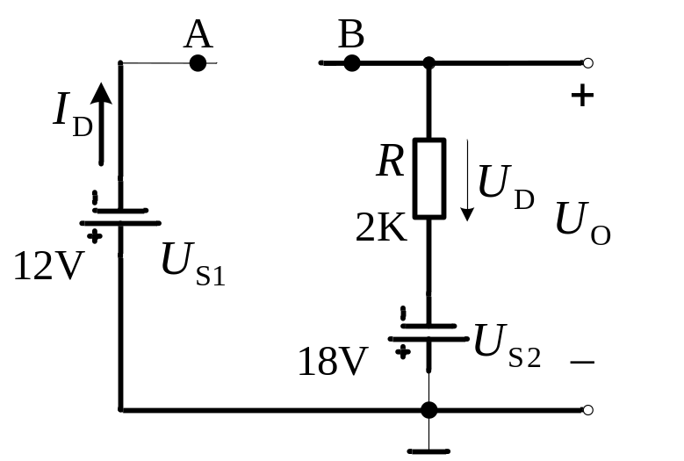
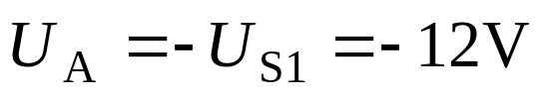
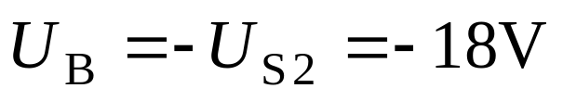
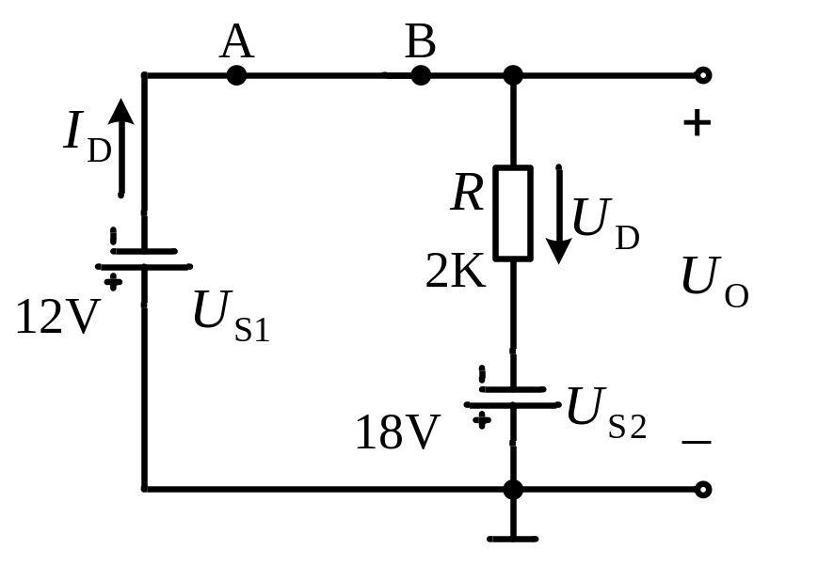
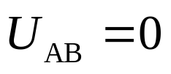

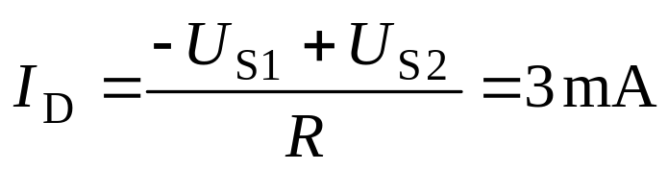
解：移去二极管后
二极管VD导通

